Slide 1
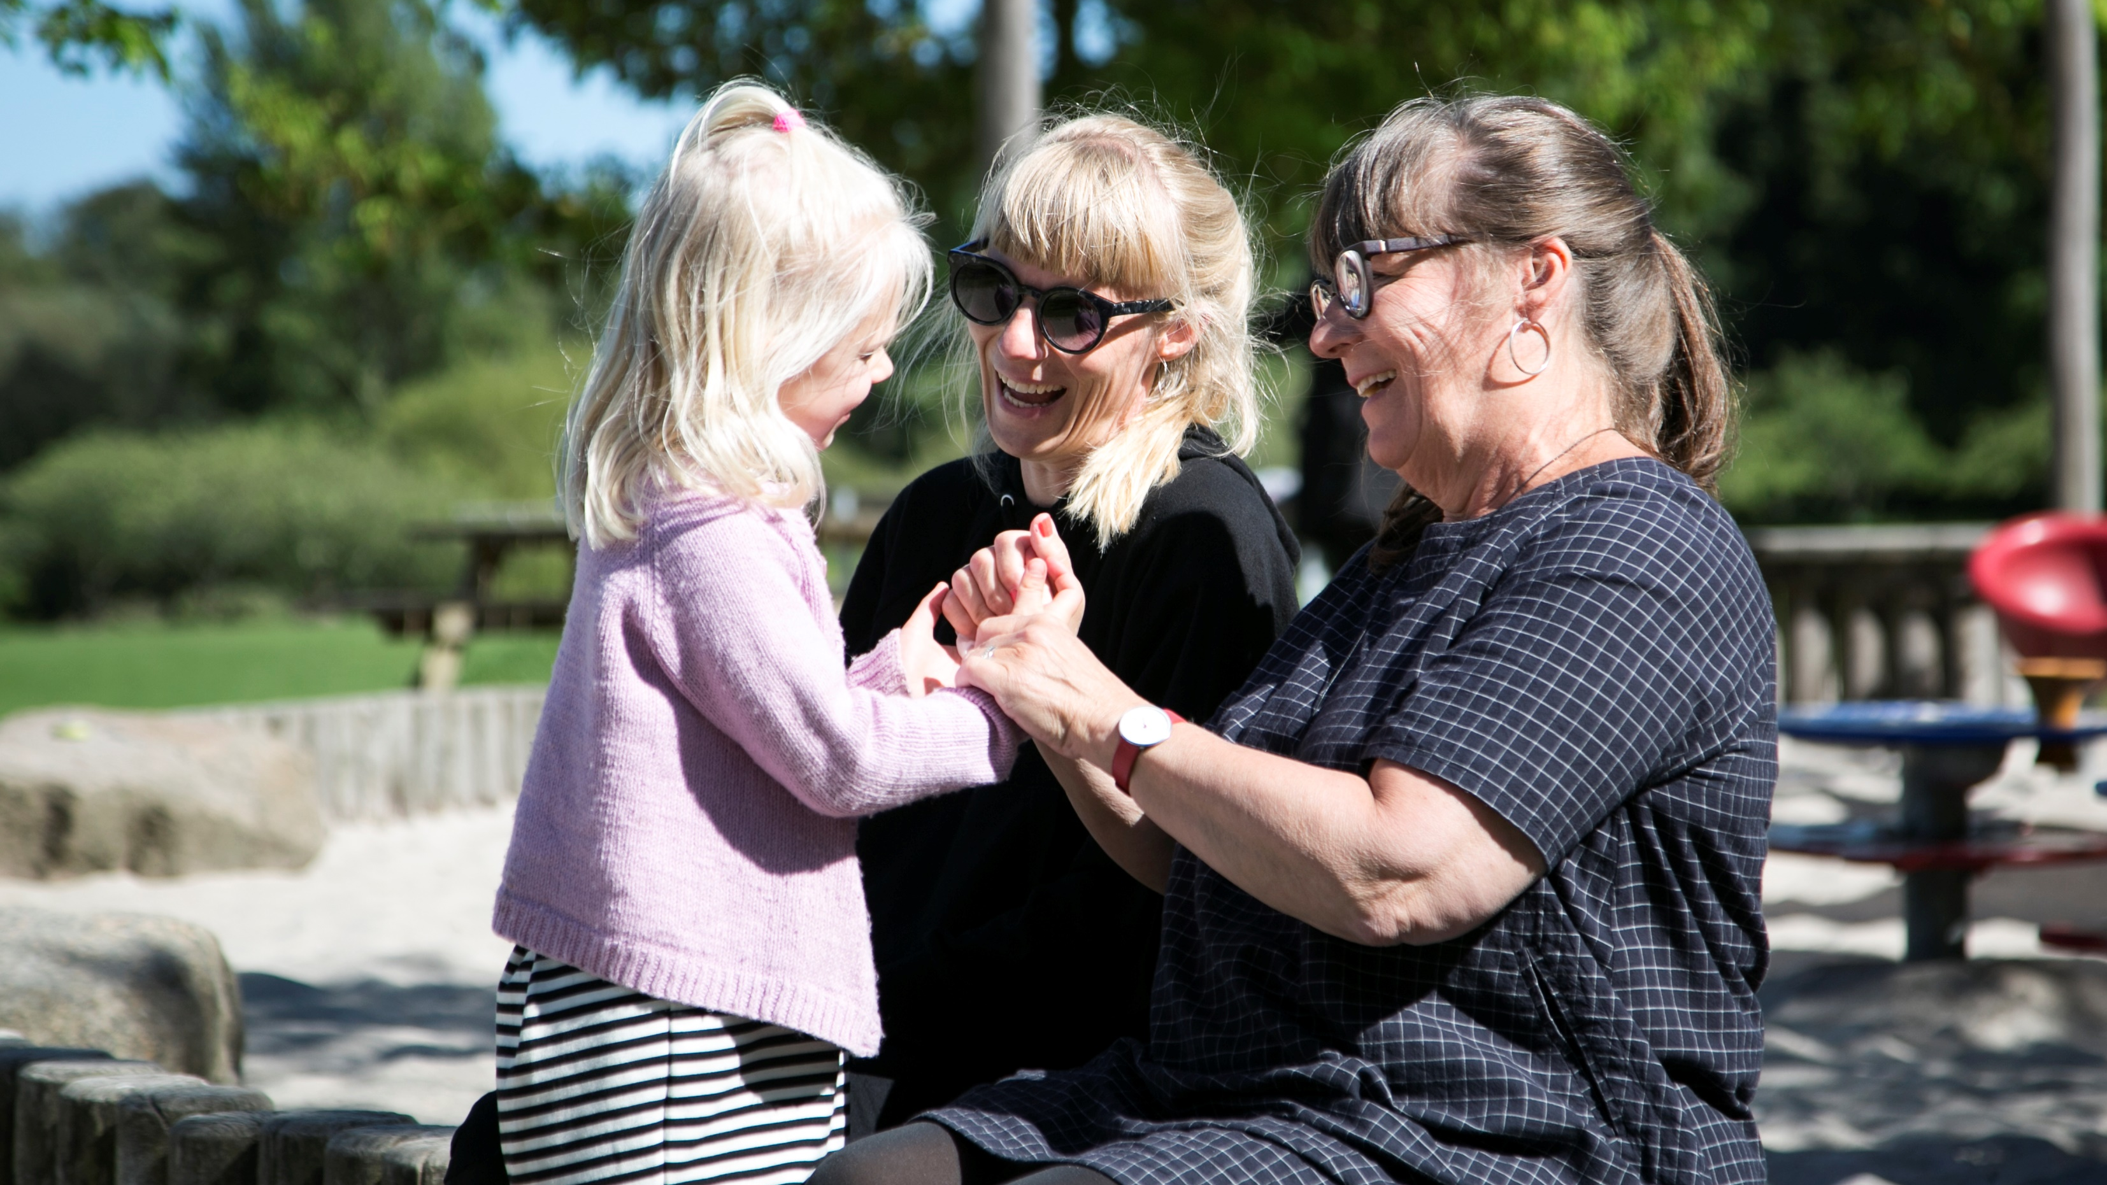

Slide 2
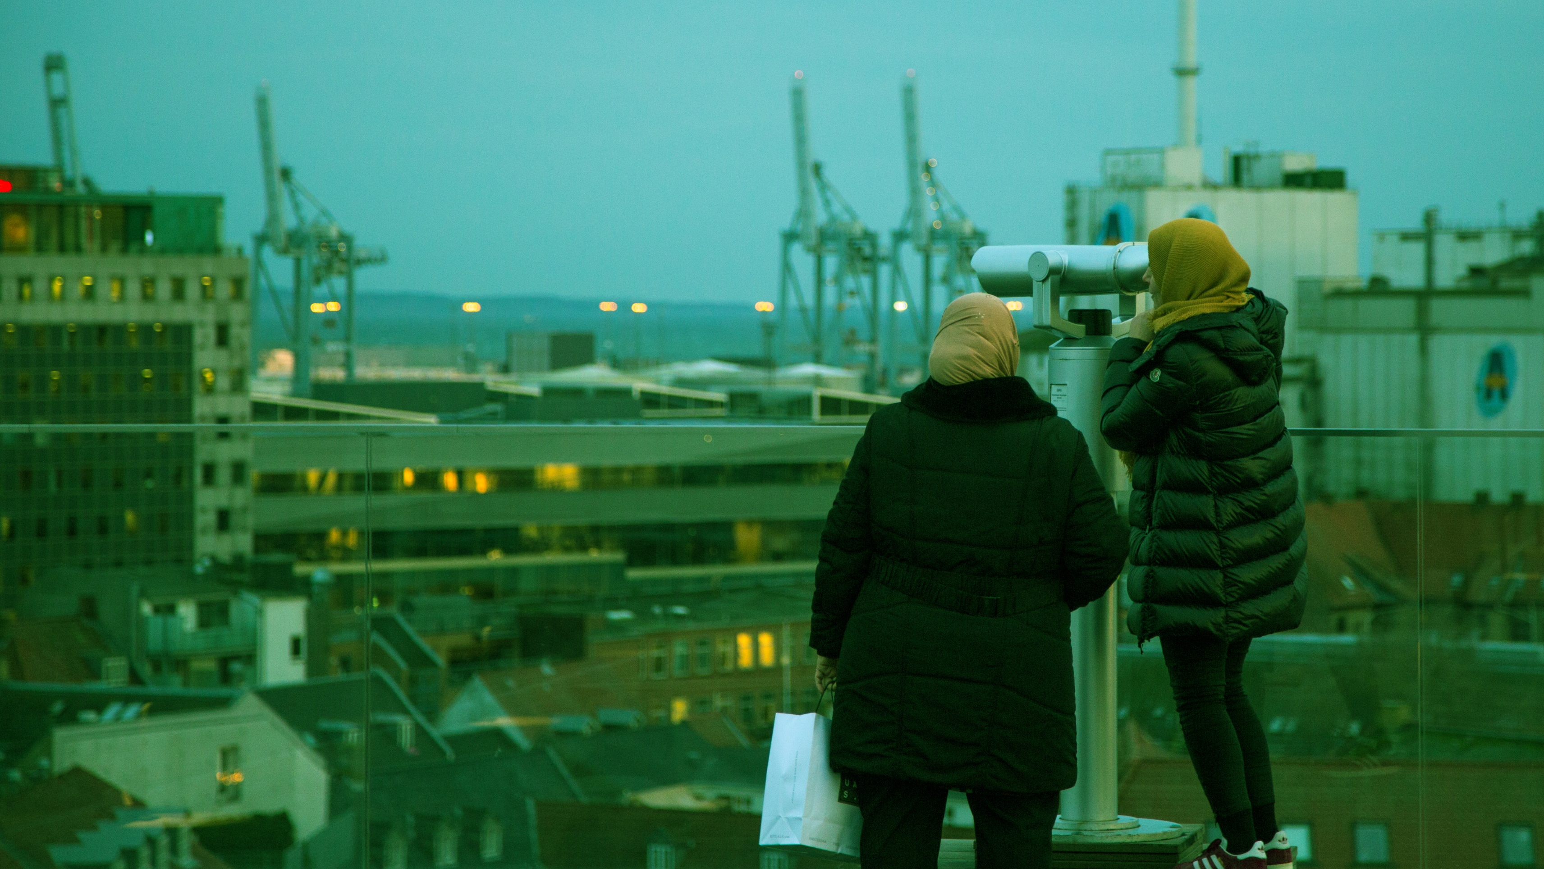
Vision: Alle skal have lige muligheder for…
At have det godt mentalt, socialt og fysisk
●
At udnytte egne evner og potentialer
●
At deltage i meningsfulde fællesskaber
●
At fremme egen sundhed og trivsel

Slide 3
Aarhus - en god by for alle
En by med fællesskab og medborgerskab
En by med brug for alle
En by hvor alle er sunde og trives
Aarhus skal være en by, hvor alle trives og er sunde
Aarhus skal være en by, hvor alle oplever fællesskab og medborgerskab
Aarhus skal være en by med brug for alle

Slide 4
Sammen om sundhed hele livet
Fælles indsatser og nye
partnerskaber
Samskabelse og lokale
modeller
Samarbejde om det nære
sundhedsvæsen
1
Bevæg dig for livet Aarhus
Røgfrit Aarhus
Kultur og sundhed
Cities Changing Diabetes
Sunde og bæredygtige byer
Sammen med boligsociale organisationer og civilsamfundet
Digitalt medborgerskab
Sundhed-, social- og beskæftigelsesområdet
Kronikerområdet
Pårørende

Slide 5
Mere lighed i sundhed
Tidlige helhedsorienterede indsatser
Målrettede og differentierede indsatser
Nærhed og tilgængelighed
2
Børn og unge som mistrives
Mødesteder ml. børn, unge og ældre
Borgere udenfor uddannelse eller beskæftigelse
Kroniske sygdomme
Sårbare og udsatte unge
Sårbare borgere i udsatte boligområder
Psykisk sårbare borgere
Borgere med psykiske lidelser
Borgere med fysiske handicap
Borgere med misbrug
Børn, unge, ældre og udsatte via lærings- og uddannelsesaktiviteter i medborgerhuse, lokalcentre og biblioteker

Slide 6
De største sundhedsudfordringer
Trivsel og livsglæde
Tobaksfrie miljøer
Alkoholkultur
3
Overgang fra folkeskole til ungdomsuddannelse
Unge med tegn på mistrivsel
Rollemodeller og digital dannelse
Ensomhed og social isolation
Dårlig mental sundhed
Tobaksfrie miljøer
Tobaksfri skoletid
Storrygere
Reduktion af rygning
Uddannelsesinstitutioner
Alkoholproblemer i familier, hos ældre og borgere udenfor beskæftigelse
Børn i familier med alkoholproblemer

Slide 7
De største sundhedsudfordringer
Bevægelse i dagligdagen
Madfællesskaber
Stofforebyggelse
Seksuel sundhed
3
Gode rammer for bevægelse sammen med uddannelses-institutioner
Gode mad og måltidsvaner
Forebyggelse af svær overvægt
Samlet strategi for uddannelsesområdet
Børn og unges seksuelle sundhed
LGBT+ gruppen sammen med civilsamfundet

Slide 8
Mere sundhed for pengene
Praksisnær viden
Udvikling og investeringer på tværs
Synlighed og fælles opgaveløsning
3
Forsknings- og uddannelsesinstitutioner indenfor træning og rehabilitering, sundheds-, social- og beskæftigelsesindsatsen
Investeringer for tobak, alkohol, diabetes og lænderyg
Nye investeringer for beskæftigelse og kronikerområdet
Gøre fælles mål i et 0-100 års perspektiv anvendelige i praksis
Kompetenceudvikling på tværs af afdelinger og sektorer
Fremme borgernes handlemuligheder

Slide 9
Modtager
DESIGN SELV DETTE SLIDE
Satsningsområde
Udvalgt prioritering
Udvalgt prioritering
Udvalgt prioritering
Satsningsområde
Udvalgt prioritering
Udvalgt prioritering
Udvalgt prioritering
Satsningsområde
Udvalgt prioritering
Udvalgt prioritering
Udvalgt prioritering
Satsningsområde
Udvalgt prioritering
Udvalgt prioritering
Udvalgt prioritering

Slide 10
Modtager
DESIGN SELV DETTE SLIDE
Satsningsområde
Udvalgt prioritering
Udvalgt prioritering
Udvalgt prioritering
Satsningsområde
Udvalgt prioritering
Udvalgt prioritering
Udvalgt prioritering
Satsningsområde
Udvalgt prioritering
Udvalgt prioritering
Udvalgt prioritering
Satsningsområde
Udvalgt prioritering
Udvalgt prioritering
Udvalgt prioritering

Slide 11
→ Læs her aarhus.dk/sundhedspolitik
→ Se film aarhus.dk/sundhedspolitik
→ Find tilbud aarhus.dk/sundhedstilbud

